Slide 1
Jaera

Slide 2
Crustacea
Malacostraca
  Isopoda
    Asellota
      Janiridae

Slide 3
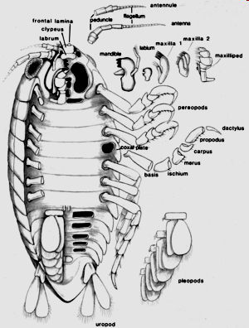
Строение высших раков

Slide 4
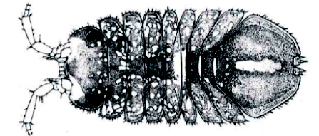
Строение
Антеннулы (А1)
Антенны (А2)
Голова (цефалон)
Грудные сегменты
Плеотельсон
Уроподы

Slide 5
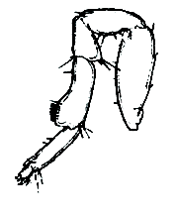
Строение грудной конечности
Исхиоподит
Мероподит
Базиподит
Карпоподит
Проподит
Дактилоподит

Slide 6
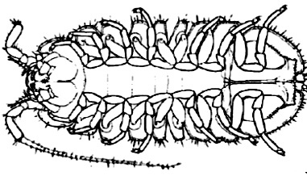
Грудные конечности
A1
Брюшные конечности

Slide 7
Образ жизни
На поверхности твердых субстратов (водоросли, камни, древесина)
Как правило, отрицательный фототаксис
Всеядные

Slide 8
Жизненный цикл
Начало репродуктивного поведения перед сходом льда
Май - начало Июня копуляция, откладка яиц в марзупиумы

Slide 9
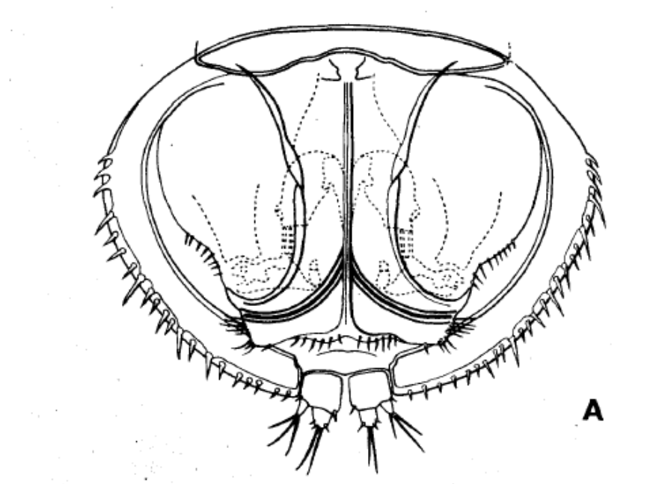
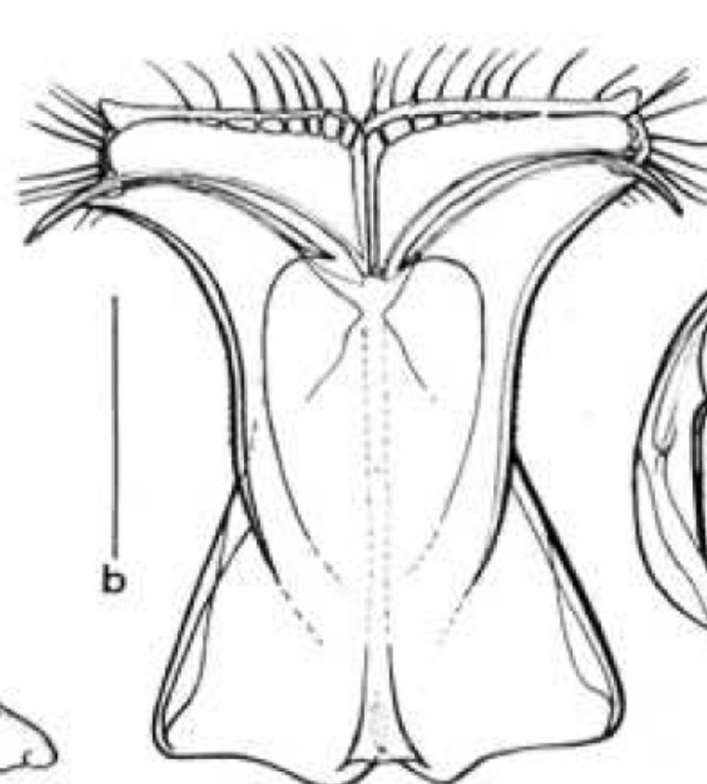
Копуляторный аппарат самца

Slide 10
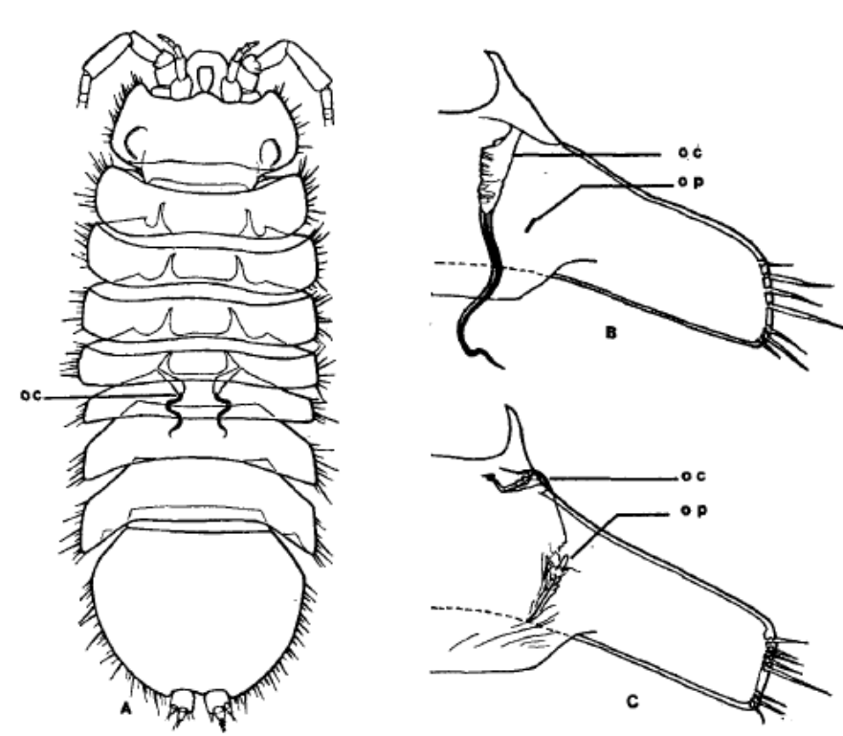
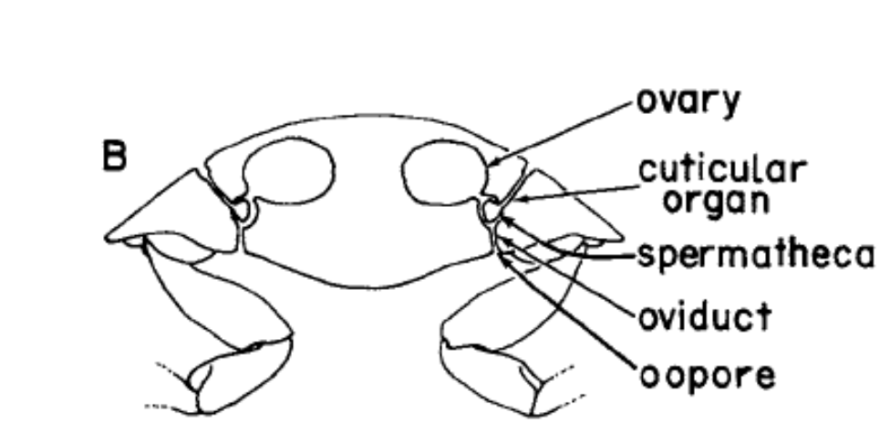
Копуляторный аппарат самки

Slide 11
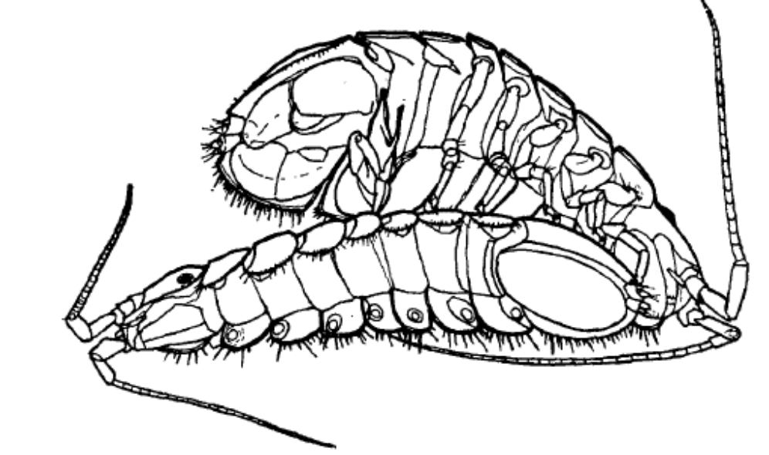
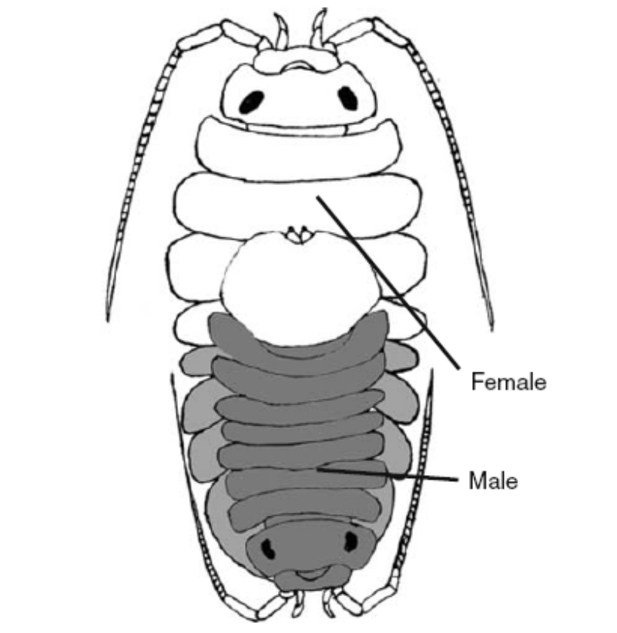
Копуляция

Slide 12
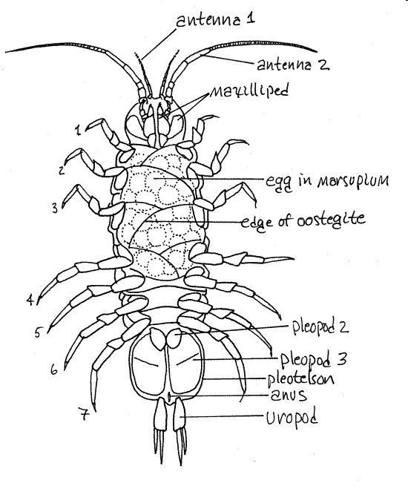
Вынашивание яиц в марсупиуме

Slide 13
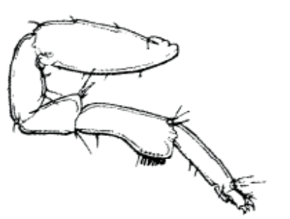
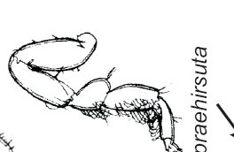
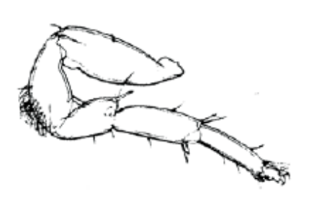
Комплекс видов «Jaera albifrons»
Задние
J. albifrons
J. praehirsuta
J.ischiosetosa
J.posthirsuta
J. forsmani
Передние
Задние

Slide 14
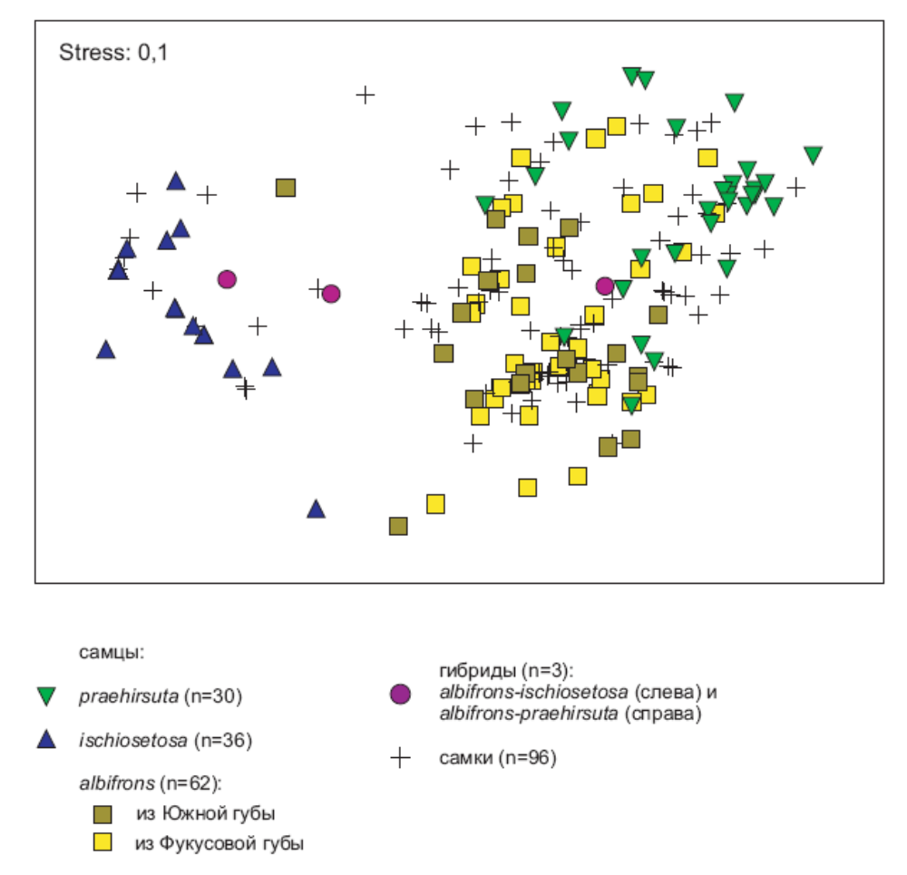
Генетические различия между видами

Slide 15
Механизмы видообразования

Slide 16
Аллопатрическое (географическое) видообразование
Вызывается разделением ареала вида на несколько изолированных частей. На каждую такую часть отбор может действовать по-разному, а эффекты дрейфа генов и мутационного процесса будут явно отличаться.

Slide 17
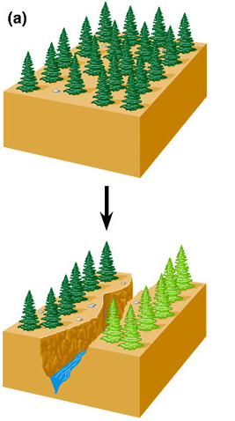
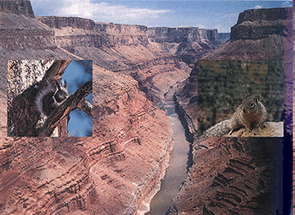

Slide 18
Симпатрическое видообразование
Связано с расхождением групп особей одного вида и обитающих на одном ареале по экологическим признакам

Slide 19
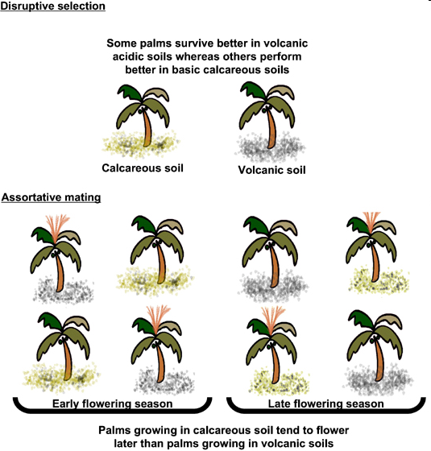

Slide 20
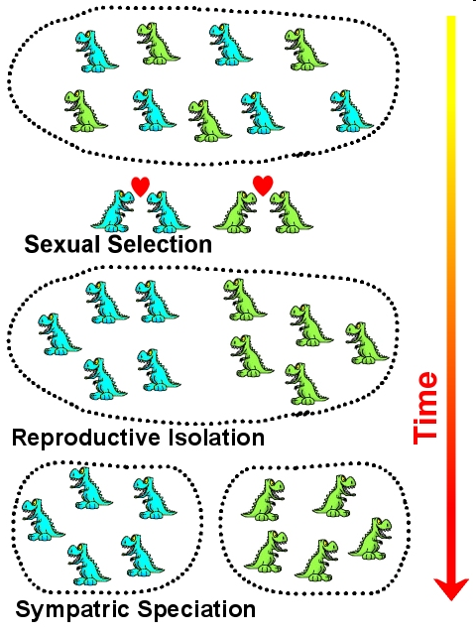
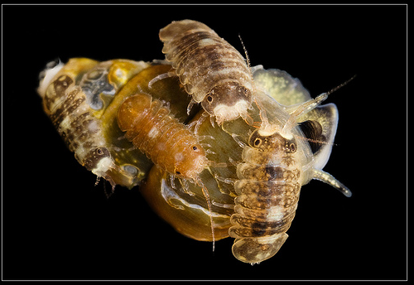
У животных половой отбор может ускорять симпатрическое видобразование

Slide 21
Как изучают видообразование?
Нужно очертить ареалы близких видов
Нужно получить матрицу признаков каждого вида

Slide 22
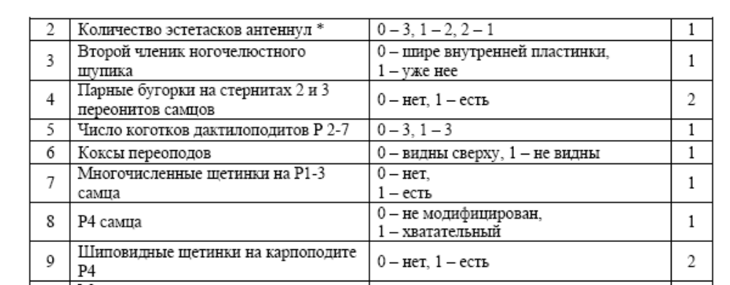
Пример матрицы признаков

Slide 23
Наиболее надежны молекулярные признаки
Выделение ДНК
ПЦР
Секвенирование
Сравнение последовательностей ДНК

Slide 24
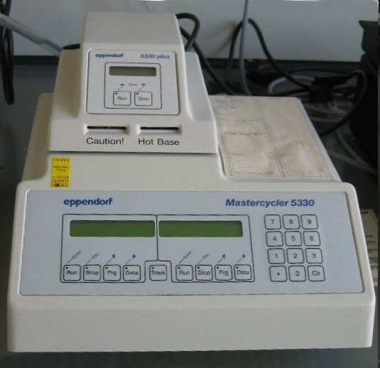
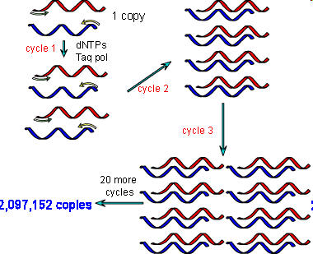
ПЦР-машина

Slide 25
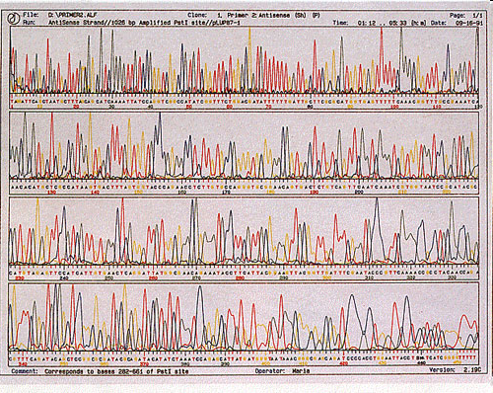
Секвенирование

Slide 26
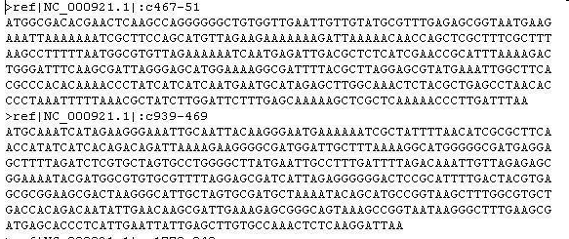
Сопоставление последовательностей у разных видов

Slide 27
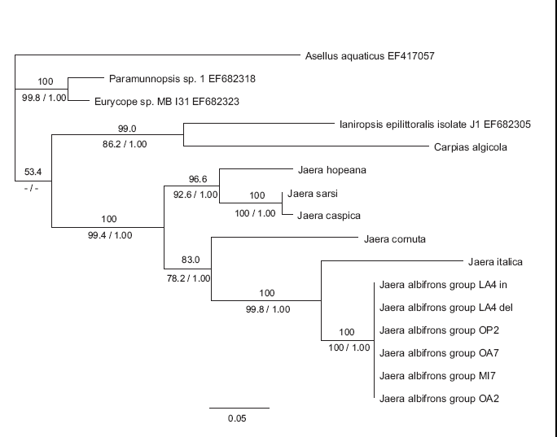
Кладограммы

